Slide 1
Міністерство освіти і науки України Західноукраїнський економічний університет Факультет комп’ютерних інформаційних технологій Кафедра ІОСУ
КПІЗ
з дисципліни:
Технологія розробки ПЗ
на тему:
Сайт загублених речей Ternopil Lost&Found
Виконали:
Ст. гр. КН-32
Богута Геннадій
Вороновський Володимир
Стешук Максим
Федчишин Вікторія
Тернопіль-2024

Slide 2
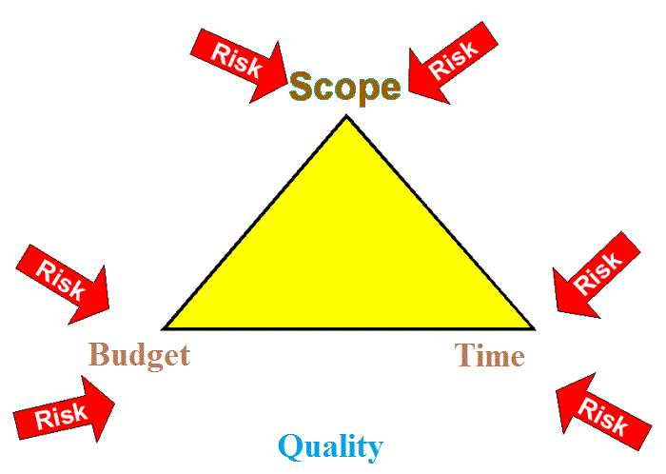
Планування проекту

Slide 3
Scope проекту:
Основними цілями є розробка зручного веб-сайту для покращення взаємодії з користувачами та забезпечення успішного повернення загублених речей їх власникам. Обсяг робіт включає розробку веб-інтерфейсу для подачі заявок на пошук загублених речей, створення системи пошуку та категоризації

Slide 4
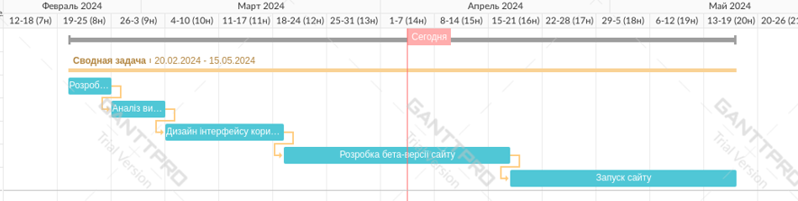
Time проекту
Даний проект
розробляється протягом одного навчального семестра

Slide 5



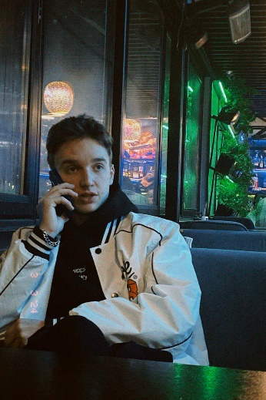

Менеджмент план
Студенти групи КН-32:
Проектний менеджер – Богута Г.
Frontend програміст – Вороновський В.
Backend програміст– Стешук М.
Дизайнер – Паньчишин А.
Тестер – Федчишин В.

Slide 6
Requirements проекту
Веб-платформа 'Ternopil Lost&Found' пропонує наступні ключові функції:
Реєстрація користувачів для створення персонального профілю.
Подання оголошень про знахідки чи втрати з можливістю додавання фотографій та детального опису.
Пошук оголошень за фільтрами.

Slide 7
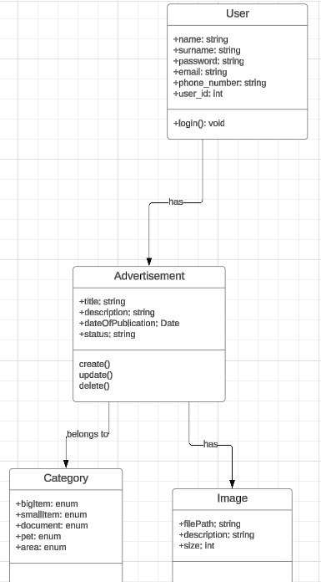
Design проекту

Slide 8
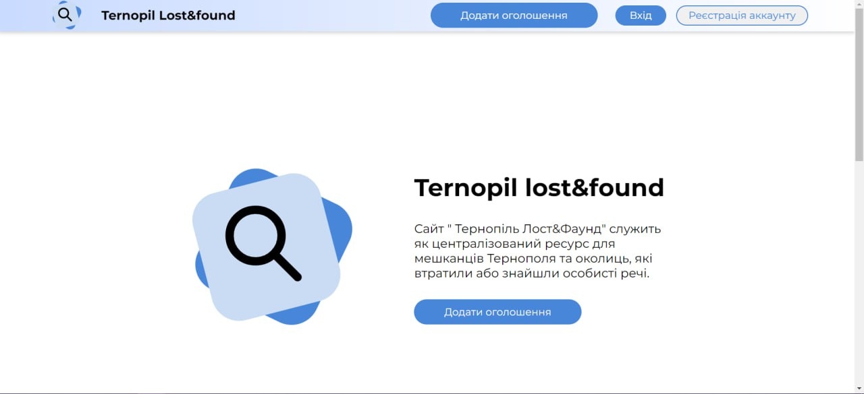
Об’єкти екрану і дії
1. Головна сторінка

Slide 9
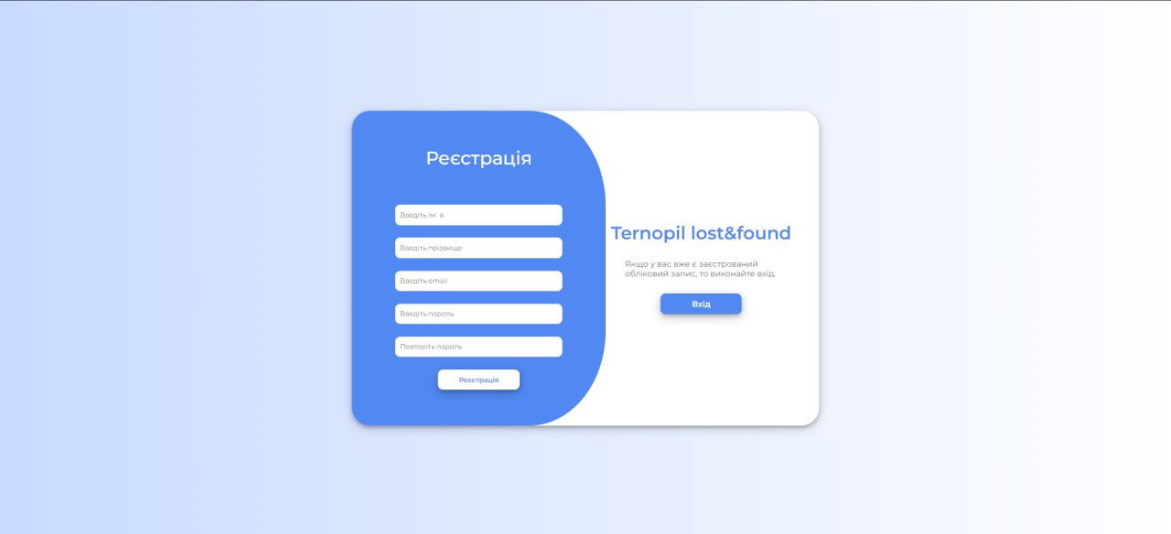
2. Реєстрація користувача

Slide 10
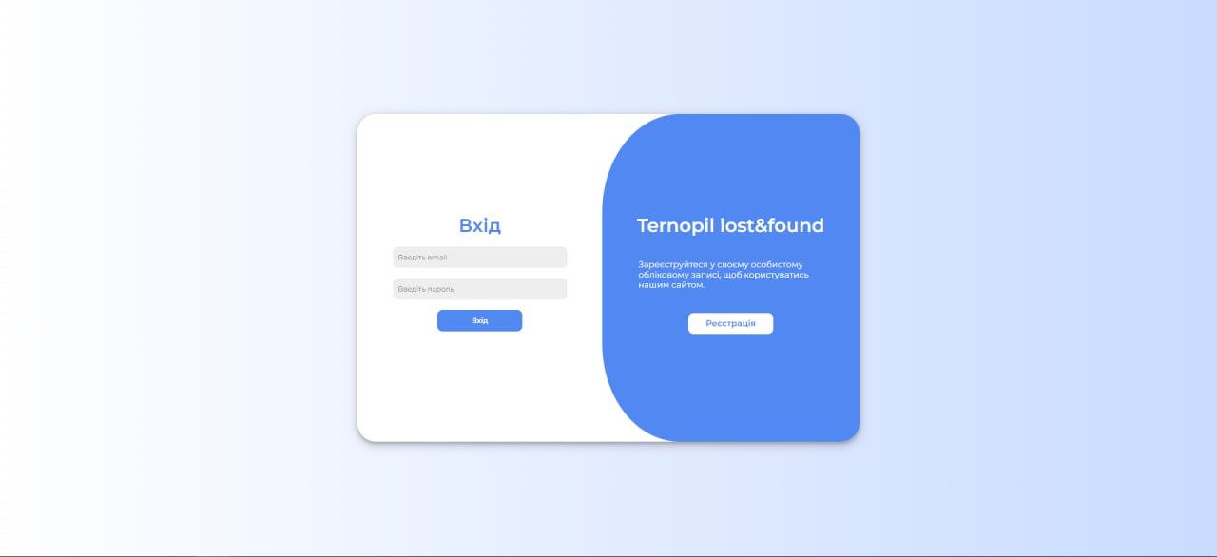
3. Вхід у систему

Slide 11
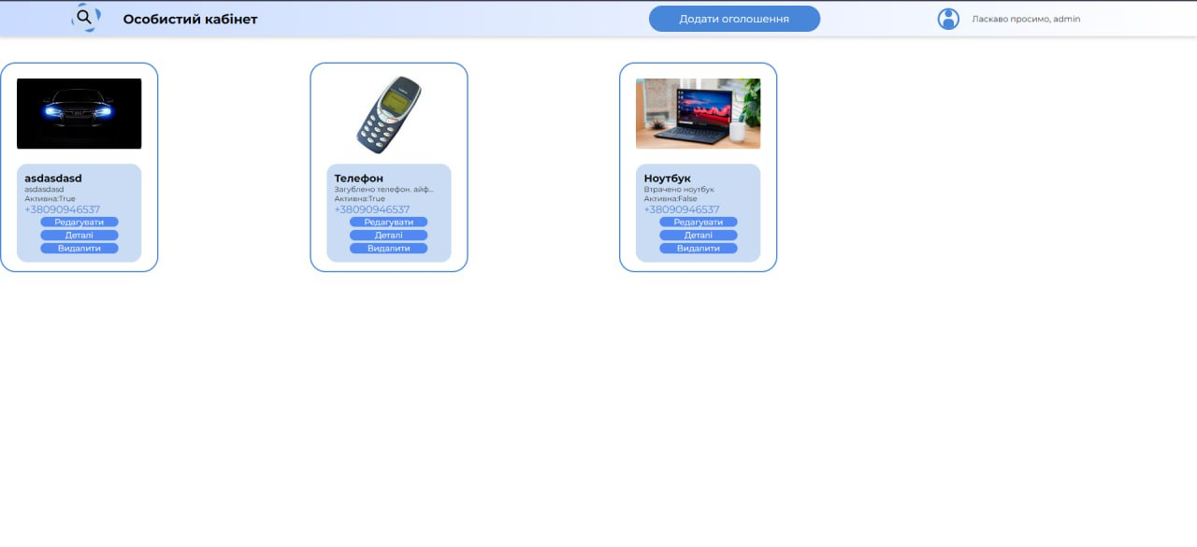
3. Особистий кабінет

Slide 12
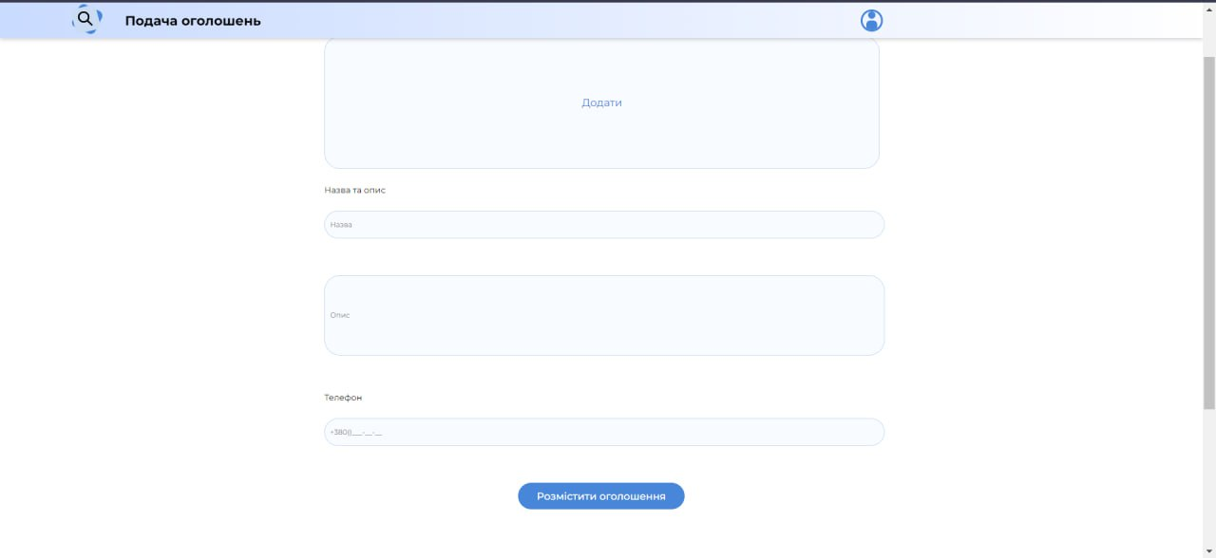
4. Створення оголошення

Slide 13
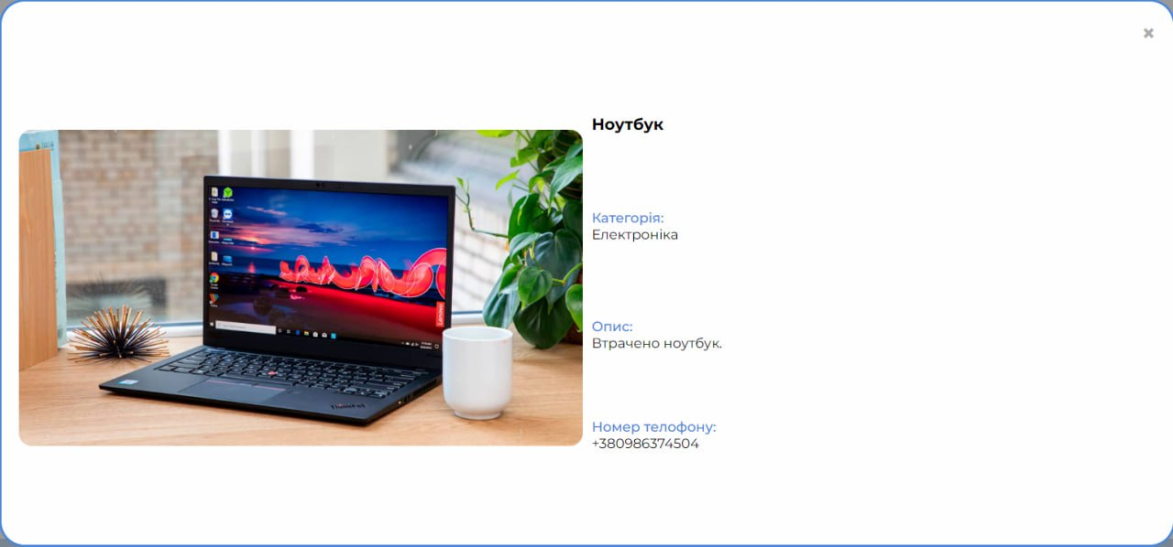
5. Деталі оголошення

Slide 14
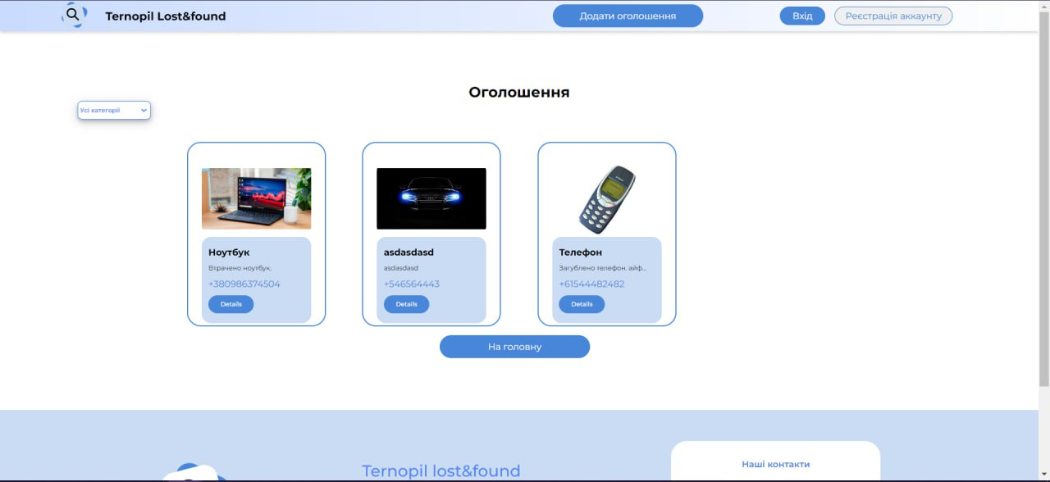
6. Усі оголошення

Slide 15
Умови тестування
Пріоритети
тестувань
Критерії призупинення та відновлення тестування
Тестування призупиняється у випадку:
- головна функція не пройшла тестування
- unit тест не пройшов перевірки
- не читабельно написаний код
- не пройдено димове тестування
- кількість баг перевищує зазначені допустимі значення
Тестування відновлюється у випадку:
- кількість баг не перевищує зазначені відсотки
- виявленні баги зафіксовані
- виявленні баги стосуються певних середовищ розробки
№п/п | Підхід до тестування | Пріоритет (1-5)
1 | Стрес-тестування | 2
2 | Фуекціональне тестування | 5
3 | Тестування на сумісність | 4
4 | Тестування навантаження | 3
5 | Тестування графічного інтерфейсу | 1

Slide 16
Середовище тестування
№п/п | Необхідні засоби | Пріоритет
1 | Sofrware | Середній Високий Середній
 | OS: Windows XP Windows 7 Windows 8
2 | Браузери: Internet Explorer Google Chrome Opera Mozilla Firefox Safari | Високий Високий Середній Середній Середній
3 | Комп’ютер | Високий
4 | Пристрої вводу/виводу | Високий

Slide 17
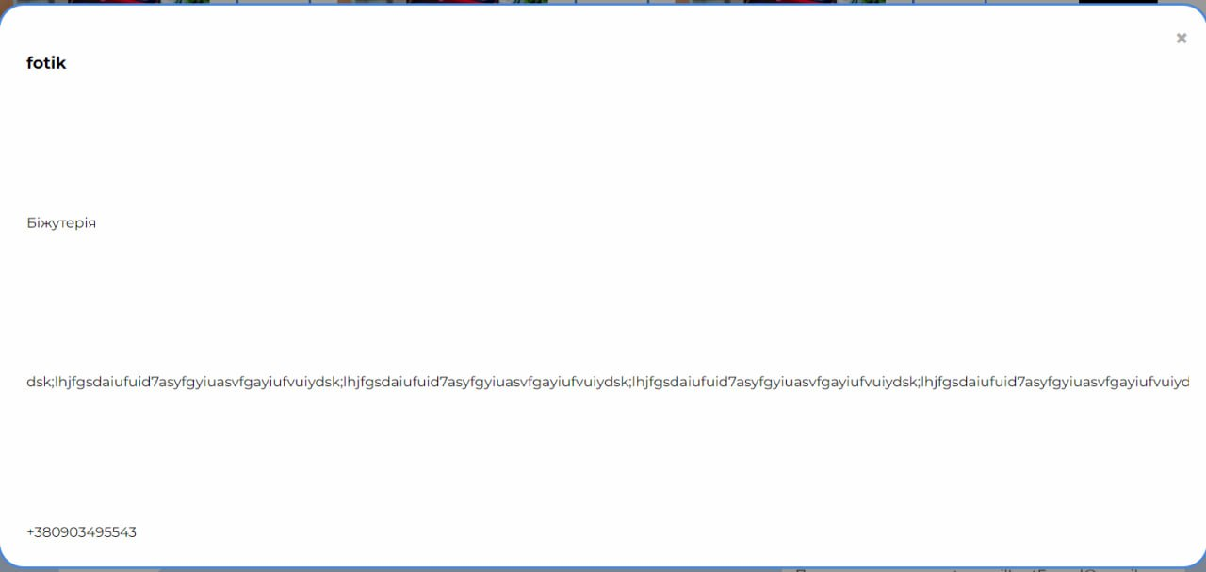
Опис виявлених баг у ході тестування
Не відображається зображення

Slide 18
Дякуємо за увагу!!!
Дякую за увагу

